Slide 1
“
“糖网”眼底图像分类
”
人工智能1901 孙平炜 孙翰文 刘寒

Slide 2
目 录
CONTENTS
PART 01.
PART 03.
关于模型
关于实验
PART 02.
PART 04.
关于训练
总结

Slide 3
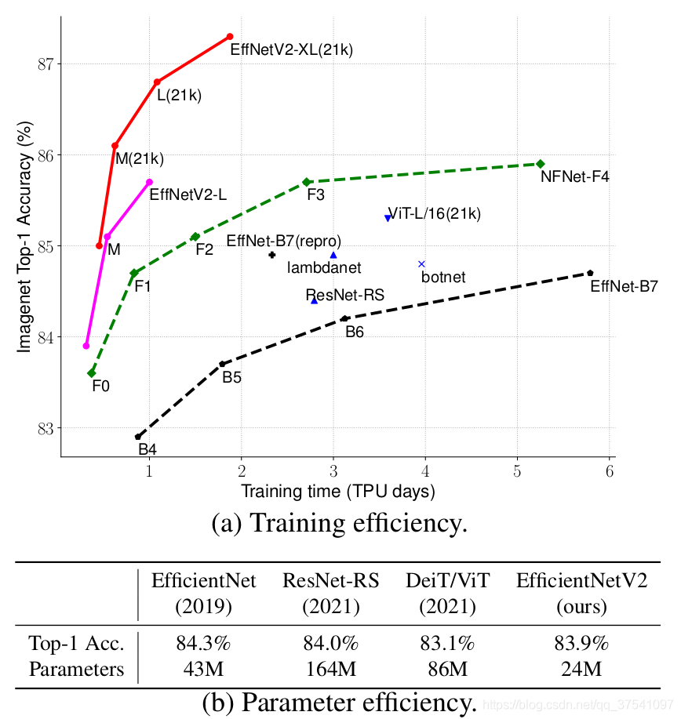
模型简述
Efficient Net V2
Google在模型尺度上的深入探索
本模型的论文至今已经发布一年有余，它的前身Efficient Net在2019年发布时就是本着寻找更好的网络架构的目的，通过同时增加网络的宽度、网络的深度以及输入网络的分辨率来提升网络的性能。在当时实验团队也是耗费了巨大的算力才搜索出一系列不同规模的网络（B0-B7）。它们的FLOPs更少，准确率更高。而在第二代中，团队又增加了一系列的改进措施来让模型在实际的训练速度上取得进步。
关于我们为什么选定这个模型为基础来做分类任务
根据一些眼底图像分类比赛的参赛经验分享
在任务初期我们选择不同模型做了一些尝试
想探索一些课上没涉及过的新模型

Slide 4
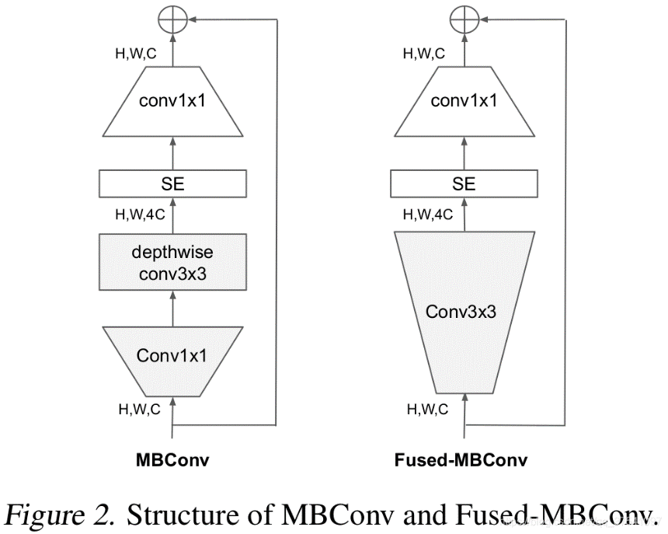
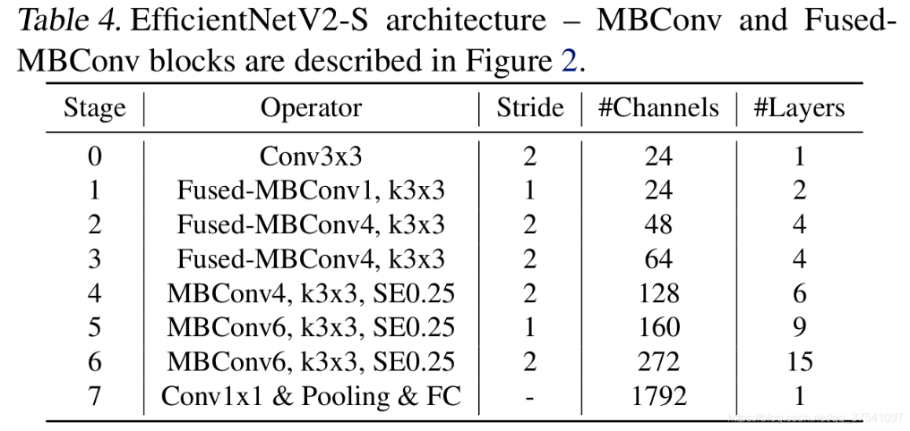
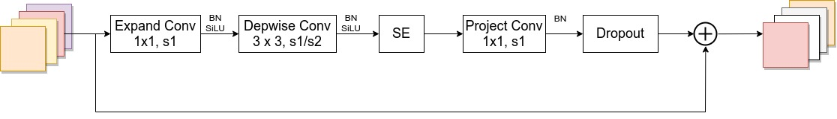
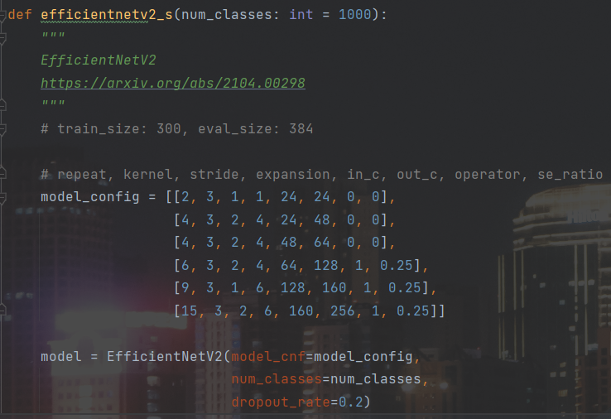
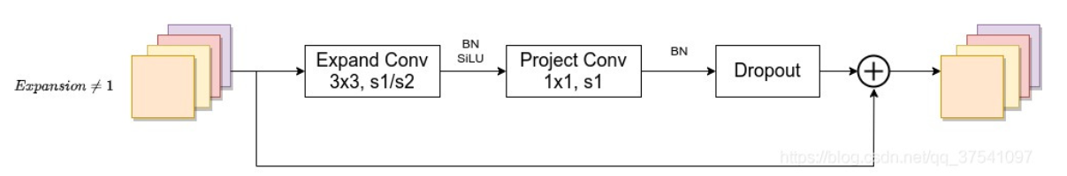
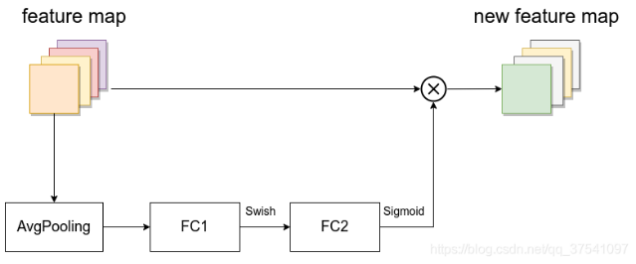
模型简述
网络框架
MBConv
Fused-MBConv
SE

Slide 5
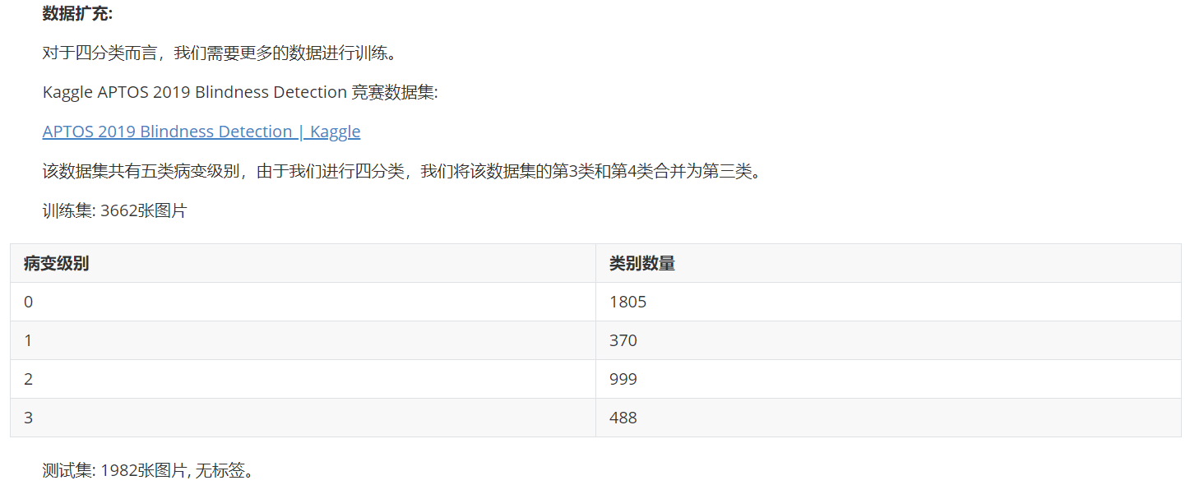
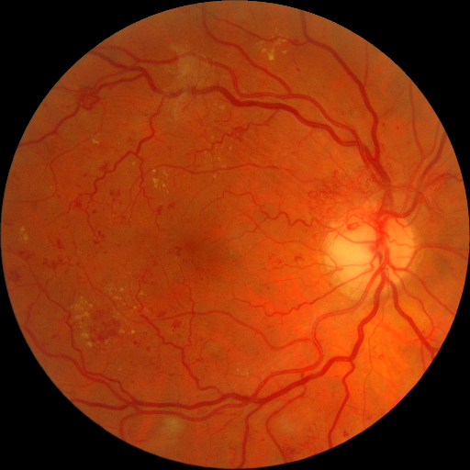
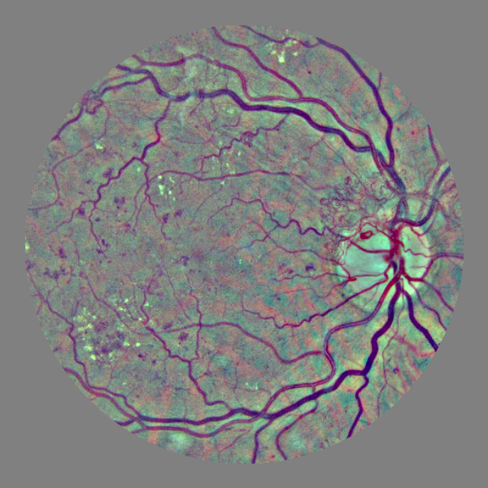
数据准备和模型训练
训练策略 起初我们尝试了从头开始在大数据集上练习特征提取，但是模型收敛的不太好。
最终的训练策略如下：
在大数据集上使用预训练权重练习特征提取和分类
用训练好的模型对kaggle的测试集制作soft label并加入训练集：[2266, 584, 1514, 956]
在更新的训练集上进一步训练，然后在质量更高、样本分布（可能）更贴近测试集的1000张数据集上练习分类层
对数据的一些处理
大数据集的质量参差不齐：在送入网络前进行预处理（能让模型收敛更快，但是对准确率帮助不大）
各样本类别分布不平衡：在Data loader和计算交叉熵loss时传入根据各类样本数比例设置的权重

Slide 6
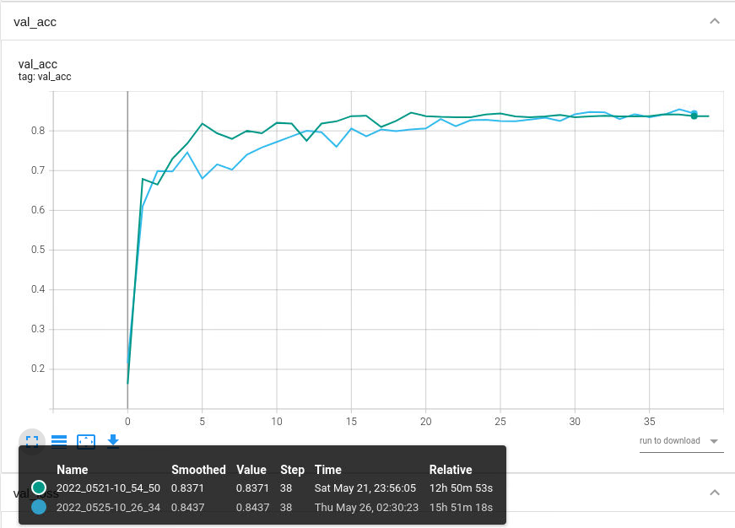
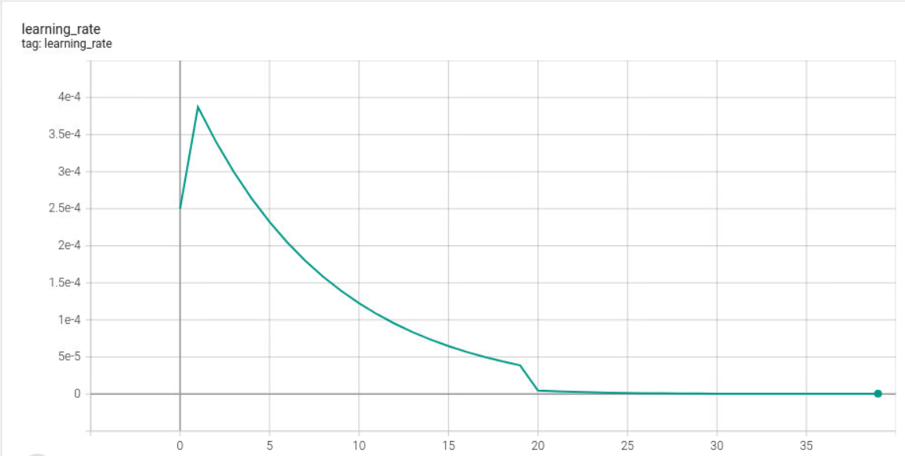
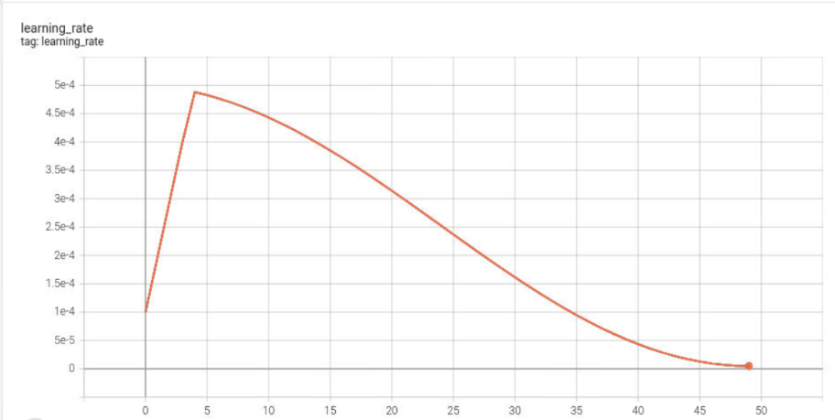
调参优化
模型和基础超参的选择
参数名 | 参数值(整体训练/分类模块训练)
Learning rate | 5E-4/5E-5
Batch size | 32/16
Momentum | 使用SGD时为0.9
Warmup | 5/2个epochs
指数衰减倍率 | 0.88/epoch
训练集验证集比例 | 8：2
模型 | 参数量 | 性能
Efficient Net V2s | 24M | 9min/epoch acc>84%
Efficient Net V2m | 55M | 12.5min/epoch acc>
学习率和优化器
这里我们经过实验探索出了两种比较有效的优化器和学习率调度方式的组合
Warmup
指数衰减
Adam
Warmup
余弦退火
SGD

Slide 7
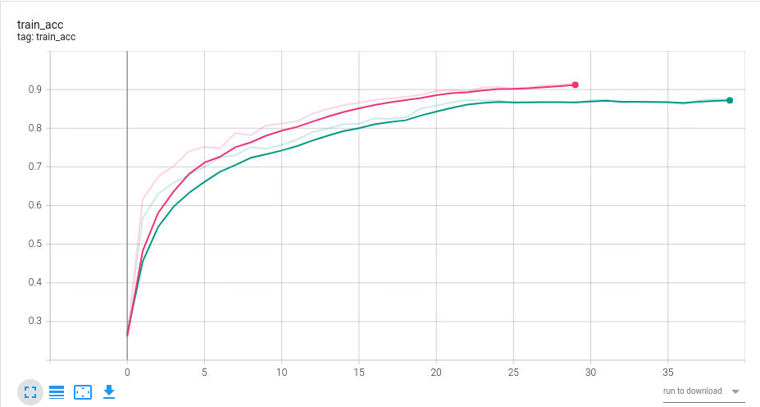
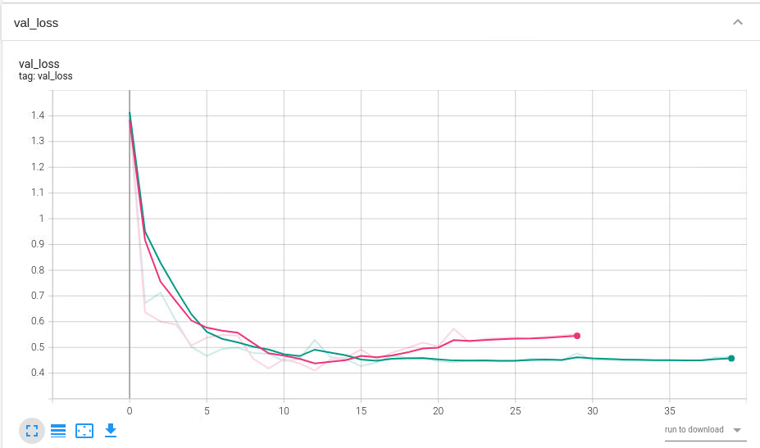
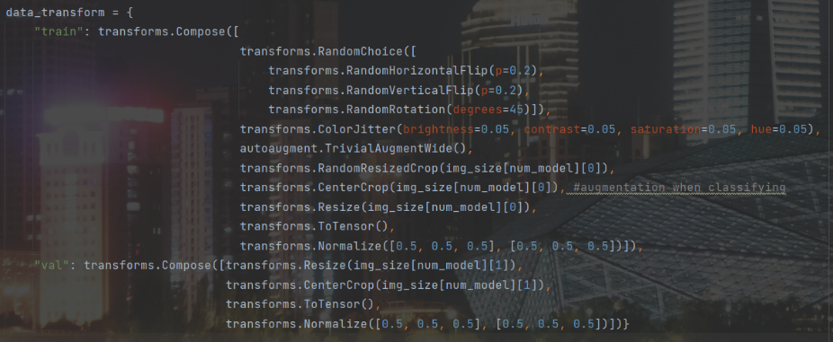
调参优化
数据增强
网络内部参数设定
这里主要是在我们练习分类网络时做出的调整，内容包括dropout、隐层节点数目、参加训练的层数。
具体来说，在训练模型分类能力的阶段，我们选择冻结backbone部分的权重，只让分类模块参与训练。
经过实验对比我们发现将隐含节点数目照比原文翻倍（设为2560），并且在训练分类模块的同时让backbone的最后两层也参与训练能够在原模型的基础上再提升3%的准确率。

Slide 8
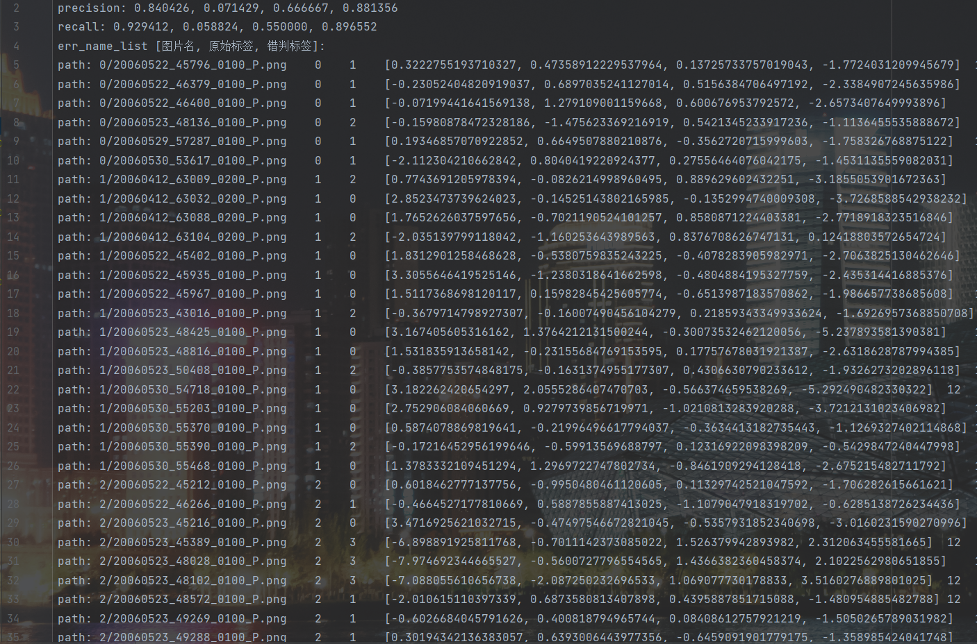
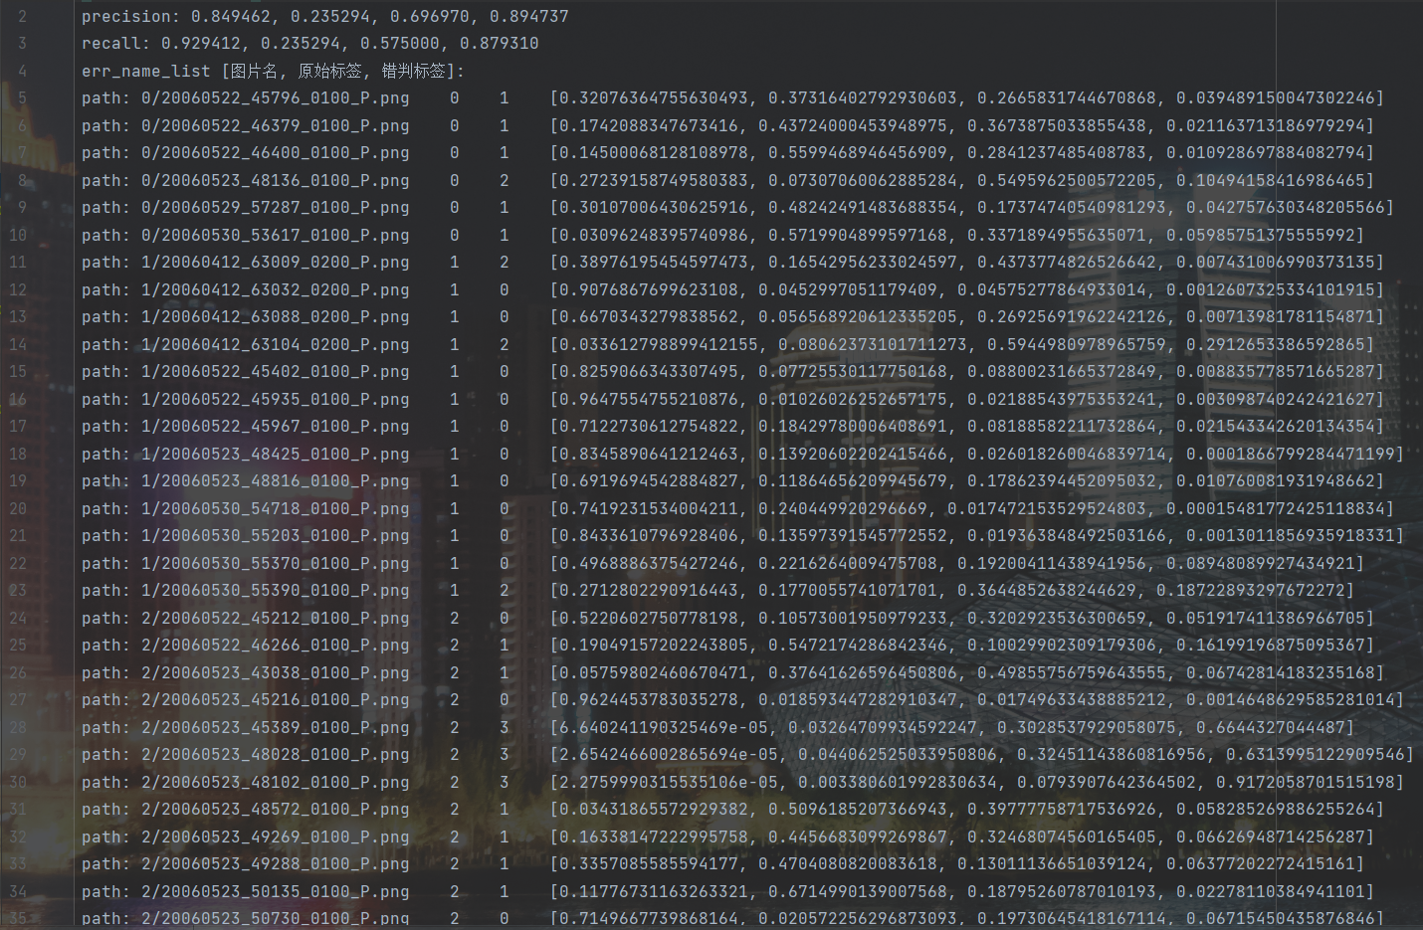
实验分析
结果分析 这里我们将模型放在我们自制的测试集上验证，并记录下了错分类的情况。
针对结果的小改进 在这些错分类标签中，有七成左右的错分都发生在最优解和次优解，对于模型的这种犹豫的情况，我们尝试过对分类层进行改动但是效果不理想，最终是使用了模型融合的思想，将犹豫的目标交给二分类模型判断。
precision: 0.840426, 0.071429, 0.666667, 0.881356
recall: 0.929412, 0.058824, 0.550000, 0.896552
precision: 0.849462, 0.235294, 0.696970, 0.894737
recall: 0.929412, 0.235294, 0.575000, 0.879310

Slide 9
任务总结
任务回顾 糖尿病视网膜病变分级这一任务在许多深度学习的比赛中都曾出现，我们在查阅资料时发现，大多数效果较好的模型都是采用了Efficient Net，也有一部分是结合了Res-Net、Inception、Mobile Net做集成学习，但是后者的训练代价很大，而且效果也没有特别明显的突破。所以我们最终还是决定选用Efficient Net 来做这个分类任务。为了增强模型的泛化能力，我们在原有的1000张数据集基础上又添加了Kaggle的APTOS 2019比赛中所提供的数据集。
工作要点 数据预处理和数据增强：使用预处理加快模型收敛，在训练的不同阶段使用不同的数据增强模式防止过拟合，提升模型效果。
探索模型设定和学习策略：在原论文的设定基础上微调网络结构，制定有效的学习策略，使得模型在一份陌生的测试集上能达到接近80%的准确率。
整理好程序和说明文档发布到了GitHub（https://github.com/polarispw/Practice_1-of-Artificial-Intelligence.git）
改进之处 从目前的结果来看，模型的性能还有待进一步提升，特别是对于第二级和第三级病变的判断。我们认为这一方面是由于在制定病理分级规则时本身就是将连续的病变过程进行离散化的过程，因此难免存在一些中间状态，因此如果需求允许，让模型给出类似于置信度的指标来辅助诊断或许是更好的选择。
另一方面，我们在扩充数据时发现，网上所能找到的数据集大多都是五级分类的，而我们简单地将其重组为四级或许也会导致第一级和第二级样本的特征混乱，影响模型的训练。

Slide 10
“
感谢聆听
”
人工智能1901 孙平炜 孙翰文 刘寒

